Slide 1


Professores:
Celso Giusti
Daniel Manoel Filho
Isadora Dias Afonso
Marlon Palata Fanger Rodrigues
Flexbox layout & View Component

Slide 2

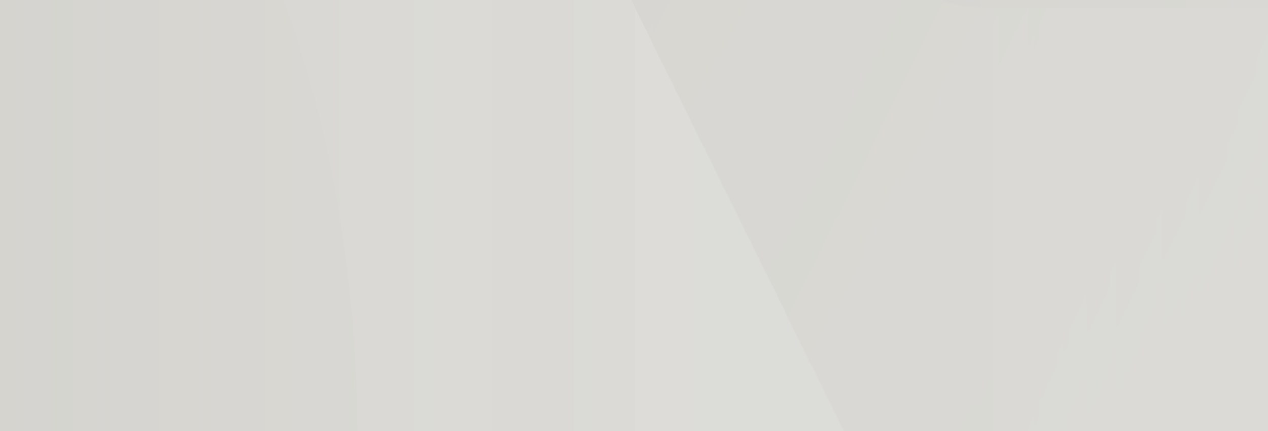

Capacidades Técnicas Abordadas
3. Interpretar os requisitos do sistema, tendo em vista a elaboração dos componentes em ambiente mobile
4. Definir os elementos de entrada, processamento e saída para a codificação das funcionalidades mobile

Slide 3
Layout
Flexbox
O Flexbox (ou Flexible Box Layout) é um modelo de layout unidimensional que revolucionou a forma como distribuímos elementos em uma tela.
Tudo no Flexbox gira em torno de dois eixos. No React Native, por padrão, o eixo principal é vertical, mas o conceito é o mesmo:
Main Axis (Eixo Principal): É a direção para onde os itens fluem.
Cross Axis (Eixo Transversal): É a direção perpendicular ao eixo principal.

Slide 4
Componentes Principais
View
A View é um dos componente fundamentais do React Native. Equivale a uma <div> no HTML. Toda construção de layout começa por ela.
Principais Props:
style: estilização do componente;
acessible: agrupa todos os filhos do componente para leitores de tela;
pointerEvents: controla como a View reage ao toque do usuário
onLayout: função que retorna exatamente o tamanho e largura da tela
Entre outras…
Documentação disponível em: https://reactnative.dev/docs/view
Notes:
Exemplo PointerEvents: Você tem um card com vários botões, mas quer desativar o card inteiro temporariamente. Usar pointerEvents="none" na View pai resolve isso de uma vez.

Slide 5
Controle de Layout
Flexbox - flexDirection
Como vimos anteriormente, o React Native utiliza o Flexbox para gerenciamento de layout portanto iremos testar diversas estilizações no componente view para o controle de layout.
Direcionamento do Flexbox: por padrão no react native a direção da Flexbox sempre será column diferente da web que é row.
Essa condição poderá ser alterada a partir da propriedade de estilo:
flexDirection: 'column ou row'
Notes:
Exemplo PointerEvents: Você tem um card com vários botões, mas quer desativar o card inteiro temporariamente. Usar pointerEvents="none" na View pai resolve isso de uma vez.

Slide 6
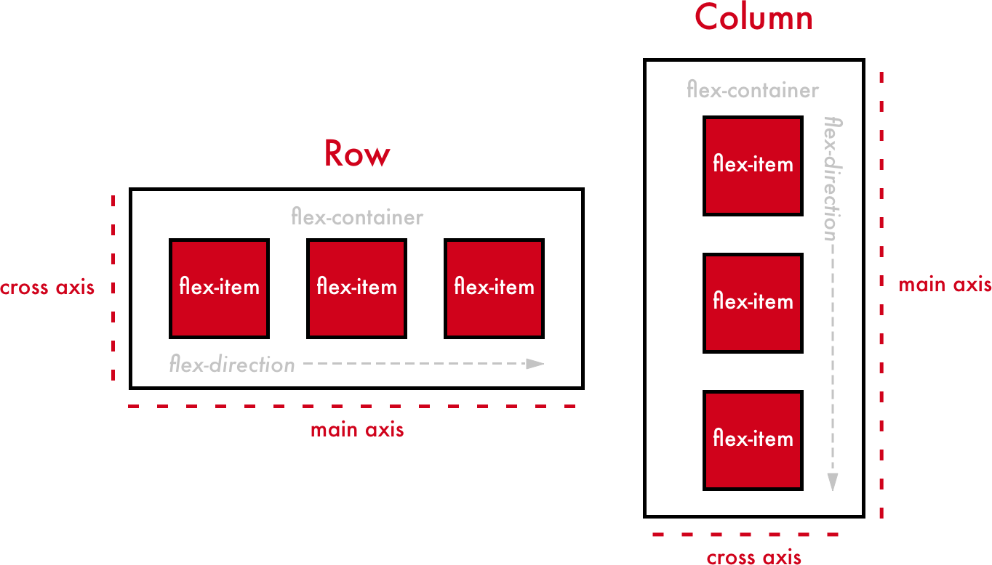
Controle de Layout
Eixos
Notes:
Exemplo PointerEvents: Você tem um card com vários botões, mas quer desativar o card inteiro temporariamente. Usar pointerEvents="none" na View pai resolve isso de uma vez.

Slide 7
Controle de Layout
Flexbox - justifyContent
Controla a distribuição dos filhos ao longo do eixo principal (vertical em column, horizontal em row).
O conteúdo pode ser orientado a partir da propriedade de estilo: justifyContent: “ ”
Existem diversas possibilidades dentro dessa propriedade:
flex-start: itens no início (padrão);
flex-end: itens no final;
center: itens centralizados;
space-between: primeiro e último colados nas bordas, espaço entre os demais;
space-around: espaço igual ao redor de cada item;
space-evenly: espaço idêntico entre todos os espaços.
Notes:
\

Slide 8
Controle de Layout
Flexbox - alignItems
Controla a distribuição dos filhos ao longo do eixo transversal(horizontal em column, vertical em row). Obs: o alignItems é aplicado ao eixo oposto ao flexDirection
O conteúdo pode ser orientado a partir da propriedade de estilo: alignItems: “ ”
Existem diversas possibilidades dentro dessa propriedade:
stretch: itens esticam para ocupar toda a largura/altura do eixo (padrão);
flex-start: alinha os itens no início do eixo transversal (cross axis);
flex-end: alinha os itens no final do eixo transversal;
baseline: itens alinhados pela linha de base do texto (o "pé" da letra);
center: centraliza os itens no eixo transversal.
Notes:
\

Slide 9
Controle de Layout
Flexbox - alignSelf
Ele é utilizado em um elemento individual, permitindo que o item específico ignore a regra geral do pai e tenha seu próprio alinhamento.
Sobrescreve os alinhamentos do alignItems;
Valores comuns: mesmos do alignItems.
Notes:
\

Slide 10
Controle de Layout
Flex
A propriedade flex, vai nos ajudar a ajustar a proporção de espaço.
flex: 1: O item cresce o máximo possível para ocupar todo o espaço restante.
Pense no flex como uma fatia de pizza. Se você tem dois componentes em uma tela:
O primeiro tem flex: 1.
O segundo tem flex: 3.
O sistema soma os valores (1 + 3 = 4 fatias). O primeiro componente ficará com 1/4 da tela (25%) e o segundo ficará com 3/4 da tela (75%).
Notes:
\

Slide 11
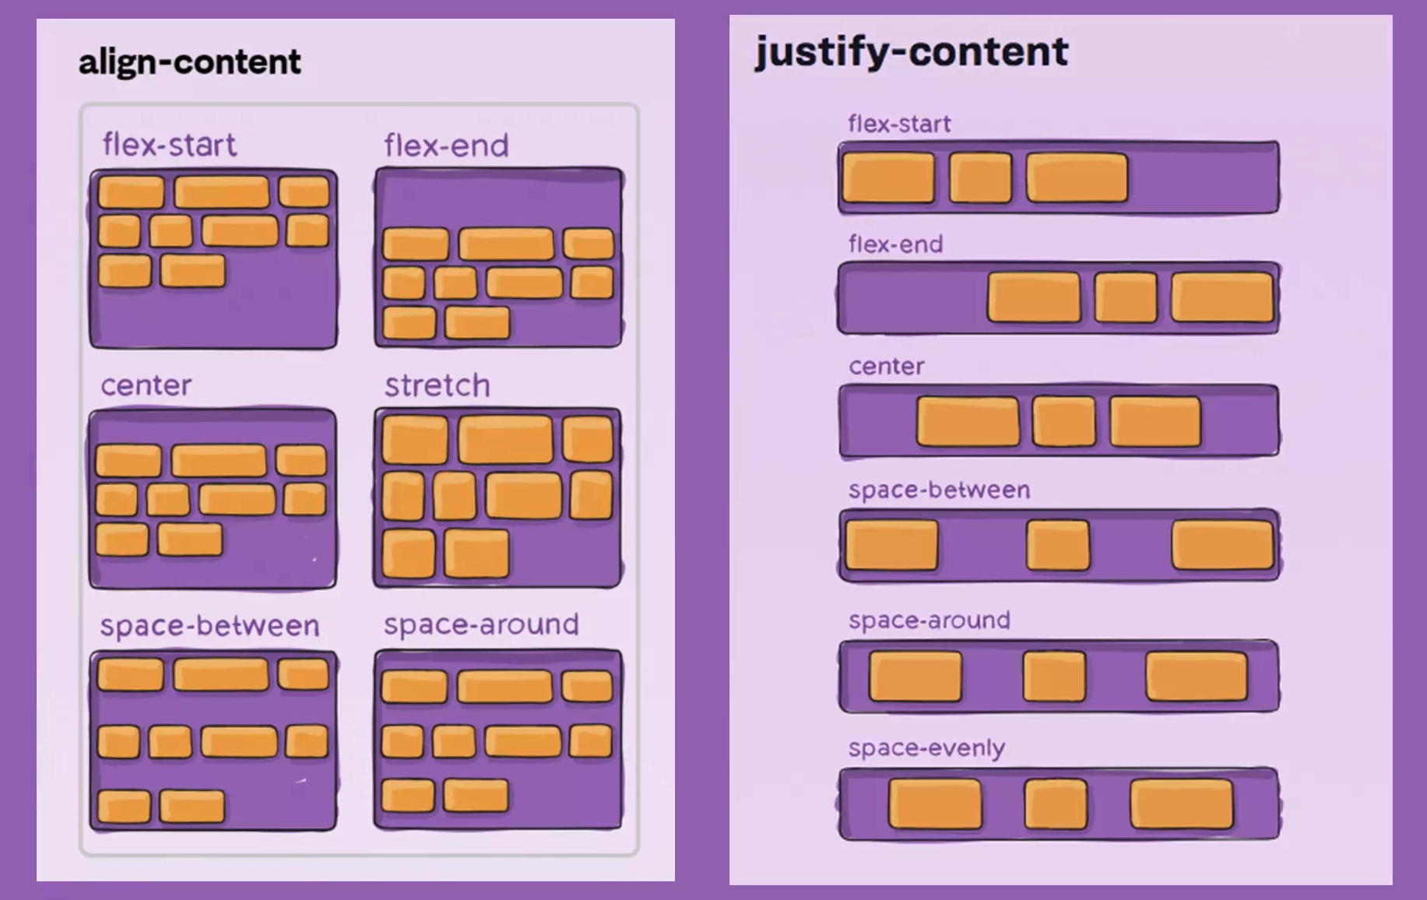
Controle de Layout
Flexbox
Notes:
\

Slide 12
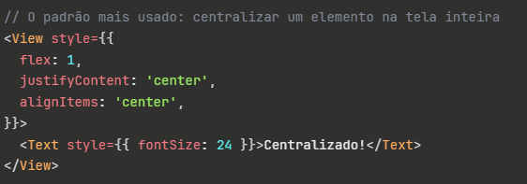
Controle de Layout
Centralizando os itens
Notes:
\

Slide 13
Componentes Principais
ScrollView
A View é um dos componente fundamentais do React Native. Equivale a uma <div> no HTML. Toda construção de layout começa por ela.
Principais Props:
style: estilização do componente;
acessible: agrupa todos os filhos do componente para leitores de tela;
pointerEvents: controla como a View reage ao toque do usuário
onLayout: função que retorna exatamente o tamanho e largura da tela
Entre outras…
Documentação disponível em: https://reactnative.dev/docs/view
Notes:
Exemplo PointerEvents: Você tem um card com vários botões, mas quer desativar o card inteiro temporariamente. Usar pointerEvents="none" na View pai resolve isso de uma vez.

Slide 14
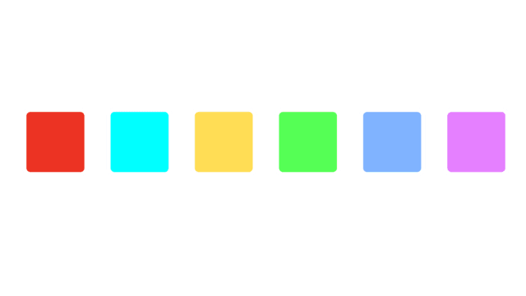
Exercícios
Hora da prática!
No classroom terá uma lista de exercícios no qual vocês terão que criar layouts com caixas coloridas utilizando as Views e conceitos do Flexbox.
Notes:
\

Slide 15
REQUISITOS
Referências
React Docs. React Fundamentals
Disponível em: https://reactnative.dev/docs/intro-react .

Slide 16

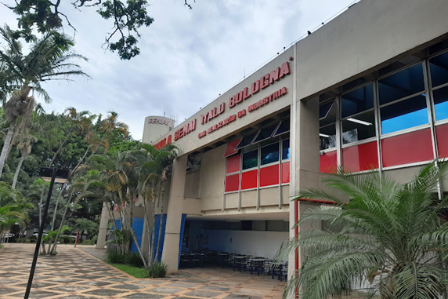
ESCOLA SENAI ÍTALO BOLOGNA
Av. Goiás, 139
Telefone
(11) 2396-1999
Instagram
Facebook
@senai.itu
/senaisp.itu
Site
https://sp.senai.br/unidade/itu/

